Slide 1
Debian の世界へようこそ！
北大 理学院 宇宙理学専攻
惑星宇宙グループ M1
三上 峻
Notes:
* 日経 Linux 2011年4月号 に squeeze の記事が載っている?

Slide 2
本日のお話
Debian GNU/Linux
Debian プロジェクト
GNU プロジェクト
Debian GNU/Linux とは
Debian インストール
パッケージ
Debian アーカイブミラー
Notes:
来年以降はこのページは削除
エンジニア会のノーベル賞とも称されるMillennium Technology Prize

Slide 3
Debian GNU/Linux

Slide 4
の前に

Slide 5
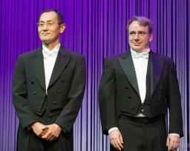
リーナス・トーバルズさん Millennium Technology Prize を 山中教授と共に受賞
ミレニアム技術賞とは？
フィンランドが“生活の質を高めて持続可能な発展を目指す研究開発や創意工夫を行った技術者”に送る賞
受賞理由
Linux カーネルを生み出したことでソフトウェア開発とネットワークおよびWeb のオープン性に関する文化的・倫理的問題に多大な影響を与えたことを評価された
http://www.nnn.co.jp/knews/120613/20120613189.html
Notes:
来年以降はこのページは削除
エンジニア会のノーベル賞とも称されるMillennium Technology Prize

Slide 6
リーナス・トーバルズさん，山中教授 おめでとうございます
Notes:
来年以降はこのページは削除
エンジニア会のノーベル賞とも称されるMillennium Technology Prize

Slide 7
Debian GNU/Linux

Slide 8
Debian プロジェクト
フリーなOS を作成しようとするプロジェクト
フリー = 無料 + オープンソース (第 2 回)
1993 年 Ian Murdock により創設
Debian = Debra (Ian の妻)+ Ian
日本ではDebian JP Project がDebian Project の活動を代行している
日本語環境への対応等
Notes:
Debra さんとIan さんは離婚している→それぞれ再婚

Slide 9
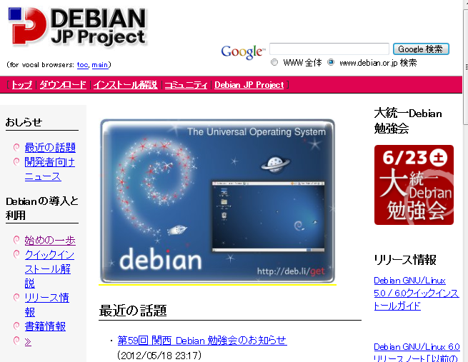
Debian JP Project
http://www.debian.or.jp/

Slide 10
Debian GNU/Linux

Slide 11
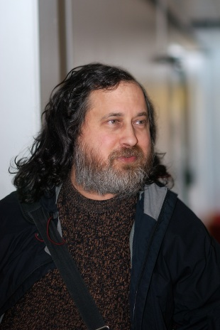
GNU プロジェクト
Unix 系OSのソフトウェア環境をすべてフリーソフトウェアで実装することを目標とする
Debian の「フリー」よりより厳格な思想
リチャード・ストールマンにより創始
ソフトウェアの例
Bash (第 3 回, シェル)
GNU Emacs (第 3 回, エディタ)
左：上品なヌー
中：冷静なヌー
右：リチャード・ストールマン
Notes:
上品なヌー：主にGNU のロゴとして用いられる
冷静なヌー：主にGNU の思想を論じる際に用いられる
創始者の写真を付ける(リチャード・ストールマン)
GNU フリーソフトウェアで作られたソフトウェアはGNU フリーソフトウェアであるべきだ

Slide 12
Debian GNU/Linux

Slide 13
Debian GNU/Linux とは(1：概要)
Debian プロジェクトがGNUソフトウェアとLinux カーネルを組み合わせて作ったOS
GNU/Linux= GNUソフトウェア + Linux カーネル
Linux ディストリビューションの一つ(第 2 回 )
ディストリビューションとはLinuxカーネルとその上で動作するソフトウェアのパッケージ
例: Ubuntu, Fedora, etc.
現在までに Ver. 6.0 (squeeze) をリリース
ちなみに
各バージョンのコードネームはトイストーリーのキャラクター名を採用している
Notes:
Debian 製作者がピクサースタジオ出身(第二代リーダー：ブルースペレンズ)

Slide 14
Debian のバージョン
Debian 1.1 (buzz), 1.2 (rex), 1.3 (bo)
Debian 2.0 (hamm), 2.1 (slink), 2.2 (potato)
Debian 3.0 (woody), 3.1 (sarge)
Debian 4.0 (etch)
Debian 5.0 (lenny)
Debian 6.0 (squeeze)→現行リリース(2011/02/06~)
Debian 7.0 (wheezy)→2013 年リリース予定

Slide 15
Debian GNU/Linux
Linux ディストリビューションの一つ(第 3 回 「Linux 入門」参照)
ディストリビューション
Linuxカーネルとその上で動作するソフトウェアのパッケージ
例: Fedora, Vine Linux, MK Linux , etc.
今回は Ver. 6.0 (squeeze) をインストール
← squeeze
http://download.disney.co.jp/pixar/wallpapers/810038/1024x768

Slide 16
Debian GNU/Linux とは(2：特徴)
フリーOS
強力なパッケージ管理システム
三段階審査
安定版・試験版・不安定版
新規性より安定性を重視
互助によるサポート
メーカーではなくユーザー同士でバグに対応
Notes:
安定板：致命的な障害がない限り大きな変更を加えないもの
不安定版：新しいパッケージを入れる，どんどん移り変わる
試験版：不安定版のうち致命的なバグがなく，依存関係を正常に満たしているもの

Slide 17
Debian インストール

Slide 18
Debian パッケージ
ソフトウェアのソースコードとバイナリを束ねたもの
インストール・設定・更新・削除等を自動化
管理が非常に楽
管理するコマンドはaptitude もしくは apt-get
aptitude：推奨パッケージもインストール
apt-get ：推奨パッケージは表示のみ
Notes:
バイナリ：コンピュータが処理するために2進数化されたファイル
aptitude は推奨パッケージもインストール
apt-get は推奨パッケージは表示する
→直観的にはaptitude は付属品も全部つけるイメージ
apt-get は最低限必要なものだけ入れるイメージ

Slide 19
aptitude の使い方(代表例)
インストール
アンインストール
ソフトウェア情報の更新(アーカイブミラー(後述)より得る)
ソフトウェア自体の更新
他にもたくさんのことができます
(詳しく知りたい人は調べてみよう！)
＃ aptitude install [ソフトウェア名]
＃ aptitude remove [ソフトウェア名]
＃ aptitude update
＃ aptitude upgrade
Notes:
Upgrade はsafeやｆｕｌｌを付けなくていいのか？
ソフトウェア一覧の更新：最新版があるかなーって参照するイメージ？
ソフトウェア自体の更新：新しいのがあったらインストールする

Slide 20
今回インストールするパッケージ(一部)
sudo
許可された一般ユーザがroot になり替わる
x-window-system(詳細は次々回)
GUI (グラフィカルユーザインターフェイス)環境の構築
gnome
x-window-system 上で動作するデスクトップ環境の構築
mlterm
x-window-system 上で動作するターミナル

Slide 21
Debian アーカイブミラー
Debian パッケージを配布しているサイト
本家のサーバの負荷を減らすため複数設置
ネットワーク的に近いサイトを使うのがよい
日本のアーカイブミラーの代表例
ftp.jp.debian.org
ftp.riken.jp
dennou-h.gfd-dennou.org
実は隣の部屋に・・・
Notes:
アーカイブサイト：Debian パッケージを保管し，公開しているサイト
ミラーサイト：オリジナルアーカイブサイトのデータのコピーを保管・公開しているサイト
riken ：理化学研究所

Slide 22
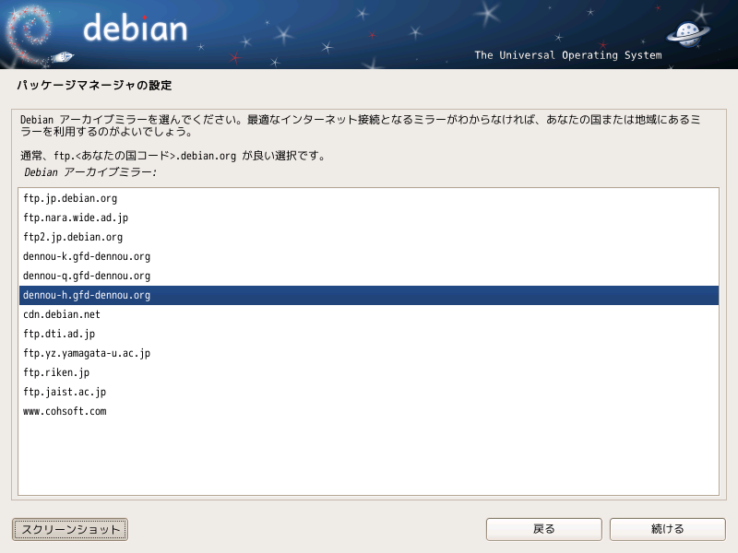
Debian アーカイブミラー
Notes:
尻切れな感じがする…どうすると良いのだろう?

Slide 23
実習編では
Debian GNU/Linux (squeeze)をインストール
このあとすぐ！

Slide 24
まとめ
Debian GNU/Linux, squeeze
パッケージ
aptitude, apt-get
Debian アーカイブミラー
Notes:
キーワードを並べる方式でいくことにする.

Slide 25
参考
武藤健志, 2005: 「Debian GNU/Linux 徹底入門」第3版, 翔泳社, 701pp.
参考サイト
IT用語辞典 – e-Words – http://e-words.jp
コトバンク
http://kotobank.jp/
Debian ユニバーサルオペレーティングシステムhttp://www.debian.org/
Debian JP Project http://www.debian.or.jp/
[Linux] apt-get とaptitude の違い
http://d.hatena.ne.jp/himeatball/20081009/1223572372
Linux ゲリラ戦記
http://www.garunimo.com/program/linux/aptitude.xhtml

